Slide 1
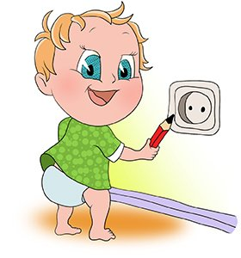
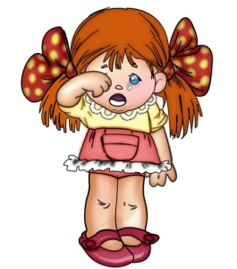
Родительское собрание в 1 младшей группе: «Безопасность для детишек: для девчонок и мальчишек!»
Родительское собрание в 1 младшей группе: «Безопасность для детишек: для девчонок и мальчишек!»
Воспитатель: Петрова Светлана Ивановна
Высшая категория МАДОУ «Детский сад 48» г. Кандалакша

Slide 2
1. Опасность - явление, способное нанести вред (ущерб) жизненно важным интересам человека. 2. Опасность – явления, процессы, свойства предметов, способные в определённых условиях причинить ущерб здоровью человека. 3. Опасный – «содержащий в себе возможность бедствия, несчастья», «способный причинить кому-либо зло, вред»

Slide 3
1. Безопасность - это состояние деятельности, при которой с определенной вероятностью исключаются потенциальные опасности, влияющее на здоровье человека. 2. Безопасность – положение, при котором не угрожает опасность кому-нибудь, чему-нибудь. 3. Безопасность – это состояние отсутствия различного рода опасностей и угроз, способных нанести неприемлемый вред (ущерб) жизненно важным интересам человека.

Slide 4
Опасность – явления, процессы, свойства предметов, способные в определённых условиях причинить ущерб здоровью человека. Безопасность - это состояние деятельности, при которой с определенной вероятностью исключаются потенциальные опасности, влияющее на здоровье человека.

Slide 5
Формирование основ безопасного поведения
Ребенок и другие люди
Ребенок и природа
Ребенок дома
Здоровье
Ребенок на улице

Slide 6
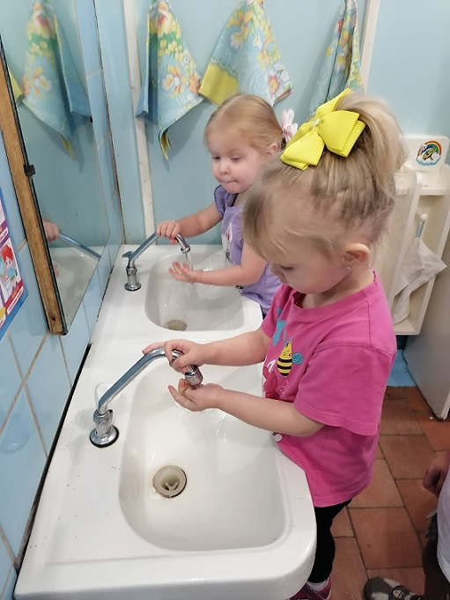
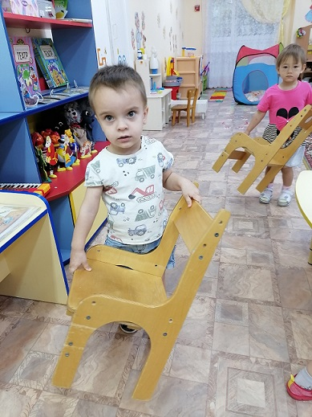
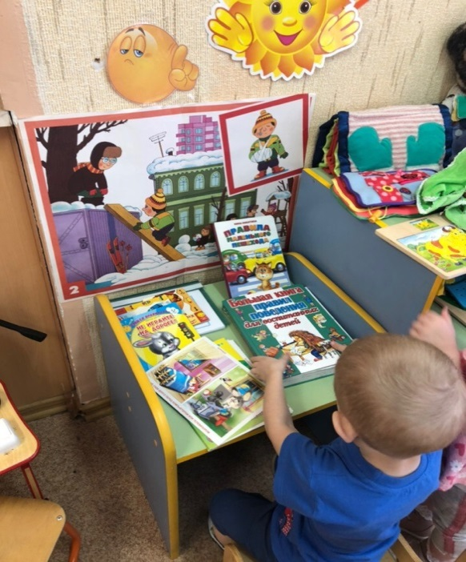
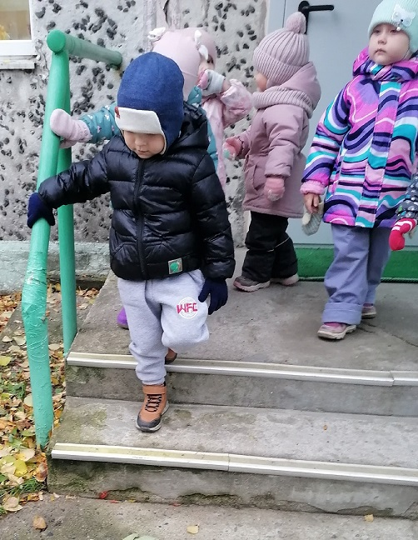
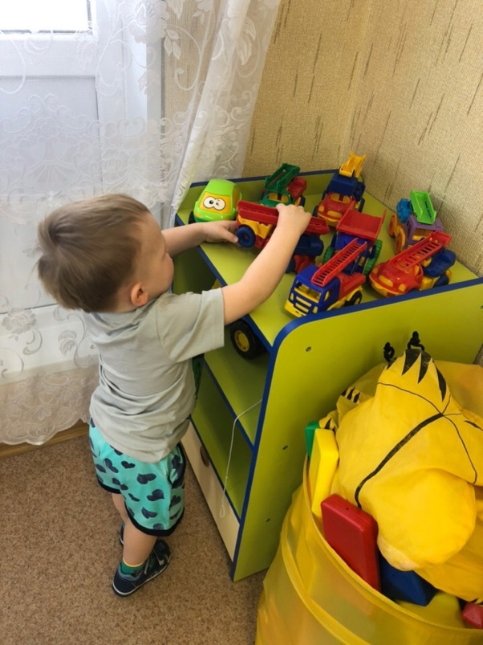

Slide 7
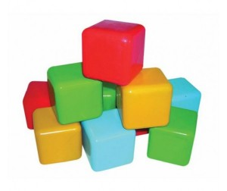
КУБИКИ БЕЗОПАСНОСТИ

Slide 8
СКАЗКА - ЛОЖЬ, ДА В НЕЙ НАМЕК, ДОБРЫМ МОЛОДЦАМ УРОК.

Slide 9
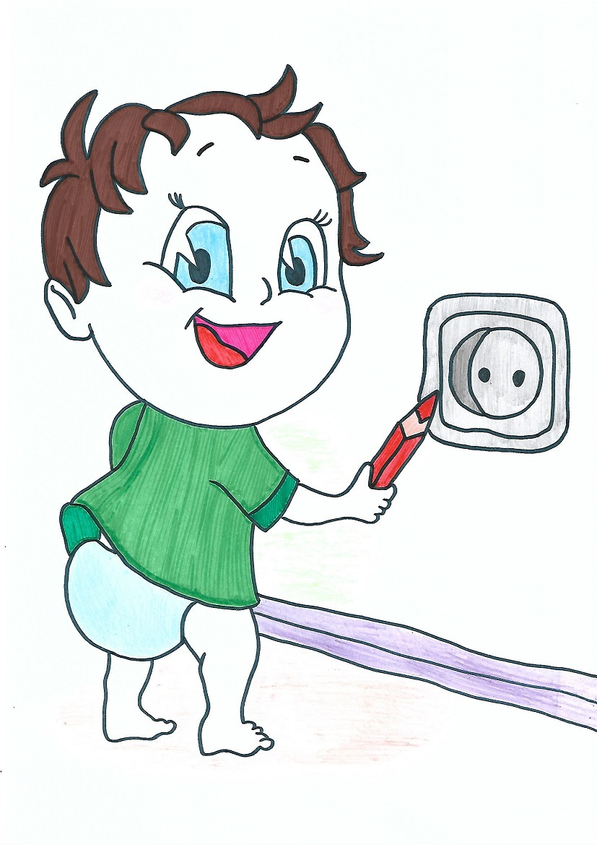
ОПАСНЫЕ МЕСТА В НАШЕЙ КВАРТИРЕ

Slide 10
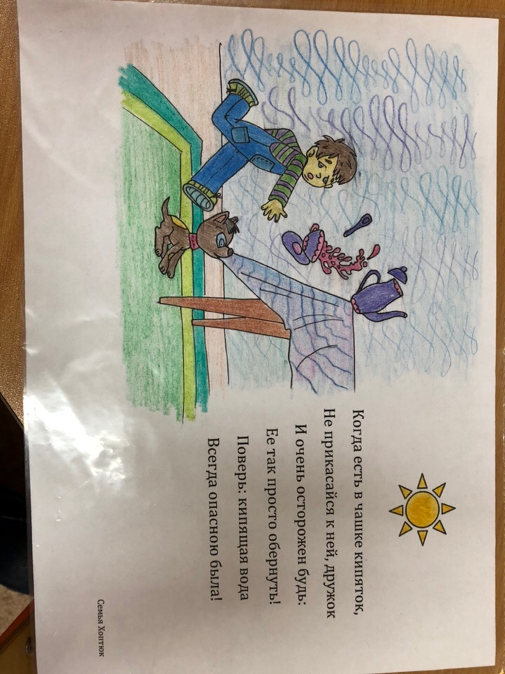
ОПАСНЫЕ МЕСТА В НАШЕЙ КВАРТИРЕ.

Slide 11
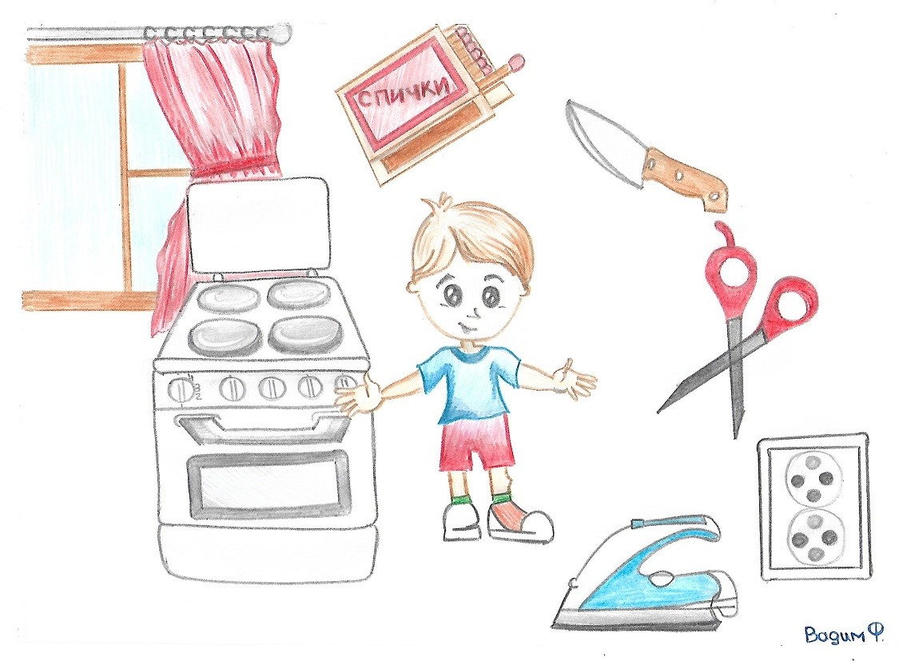
ОПАСНЫЕ МЕСТА В НАШЕЙ КВАРТИРЕ

Slide 12
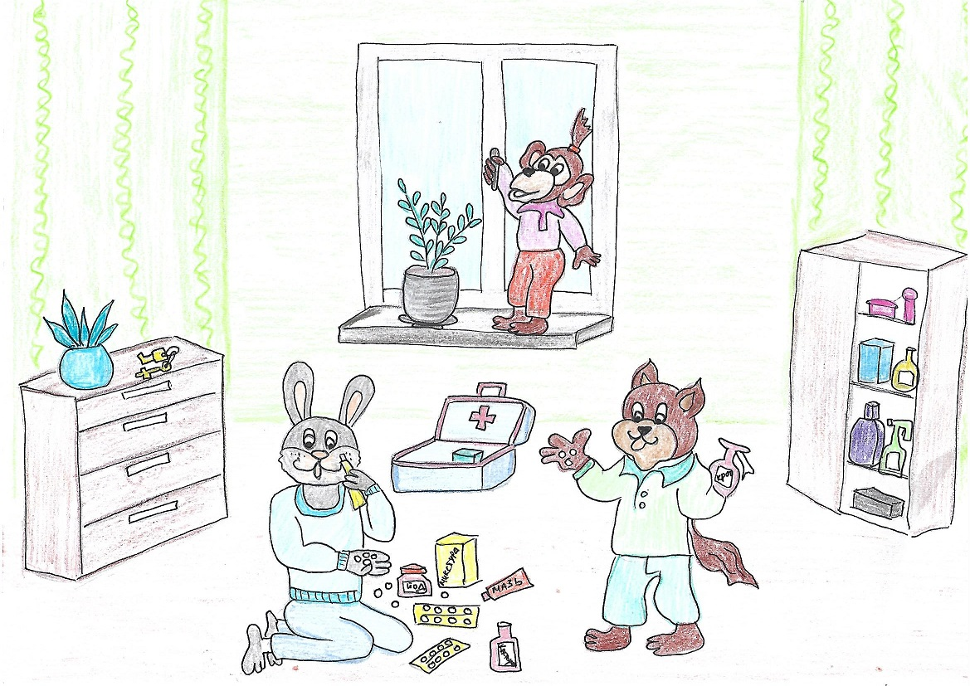
ОПАСНЫЕ МЕСТА В НАШЕЙ КВАРТИРЕ

Slide 13
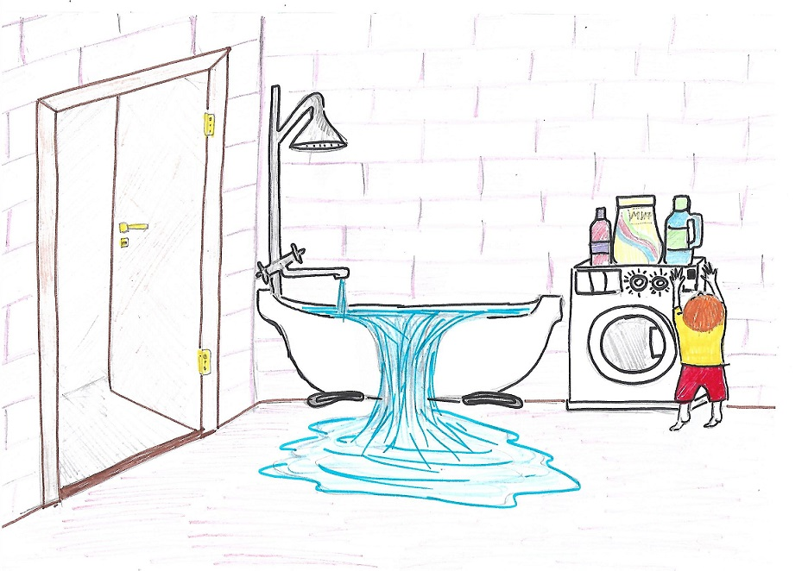
ОПАСНЫЕ МЕСТА В НАШЕЙ КВАРТИРЕ

Slide 14
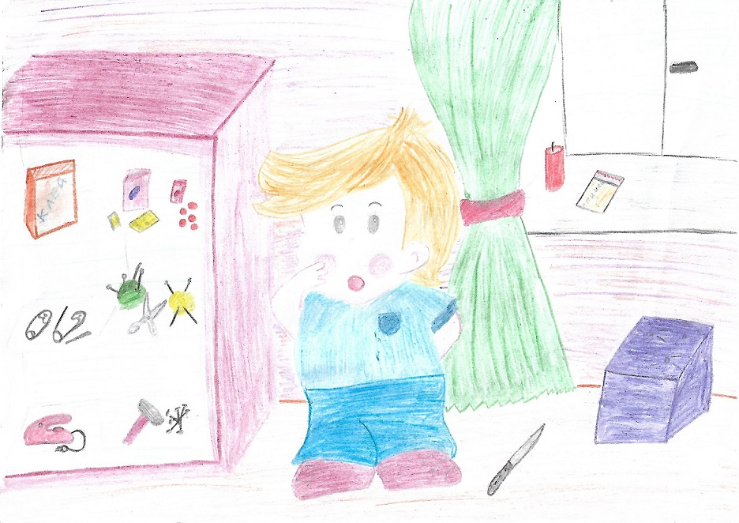
ОПАСНЫЕ МЕСТА В НАШЕЙ КВАРТИРЕ

Slide 15
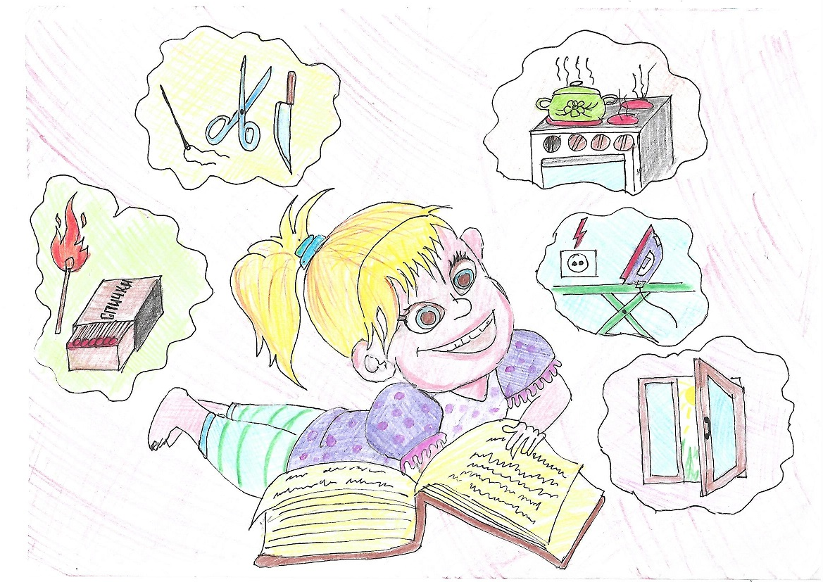
ОПАСНЫЕ МЕСТА В НАШЕЙ КВАРТИРЕ

Slide 16
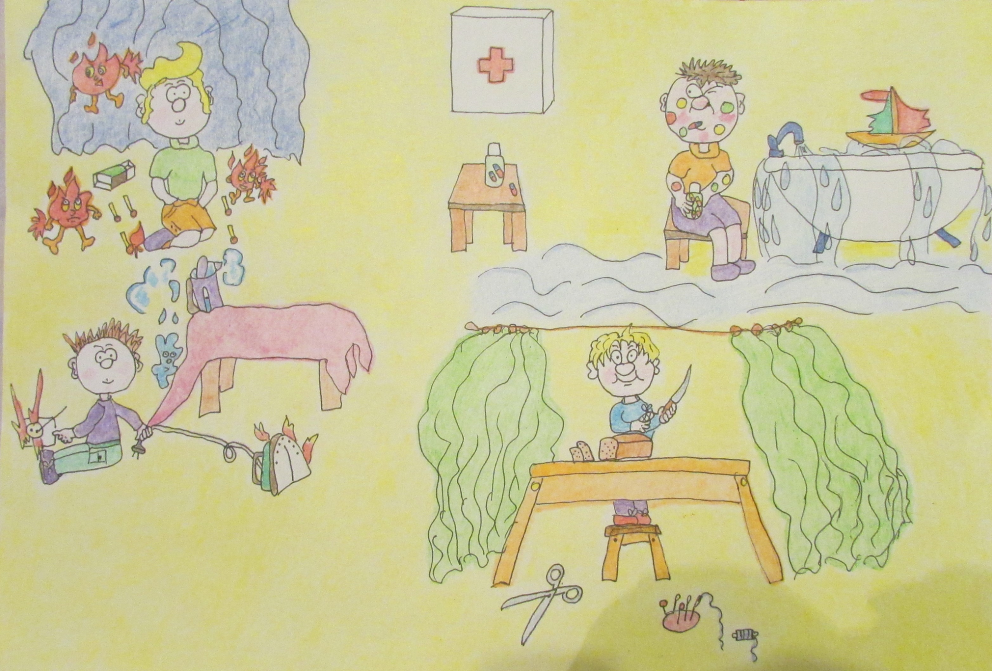
ОПАСНЫЕ МЕСТА В НАШЕЙ КВАРТИРЕ

Slide 17
ВРЕМЕНА ГОДА

Slide 18
НАРОДНАЯ МУДРОСТЬ

Slide 19
ПОСЛОВИЦЫ 1. Сидя на колесе, думай, что будет под колесом. 2. Не верь чужим речам, верь своим очам. 3. Гляди под ноги: ничего не найдешь, так хоть ноги не зашибешь. 4. Обожжешься на молоке, станешь дуть и на воду.

Slide 20
Правила безопасного поведения: Понимать опасность Предвидеть опасность По возможности избегать её По необходимости действовать

